Slide 1
ANNE BABA ÇOCUK ETKİLİ İLETİŞİM

Slide 2
Anne Baba Çocuk Etkili İletişim
İletişim Nedir?
Anne Baba İletişim Tarzları
İletişim İçin Dikkat Edilmesi Gereken İlkeler
Anne Babalara Çocuklarıyla Etkili ve Sağlıklı İletişim İçin Öneriler

Slide 3
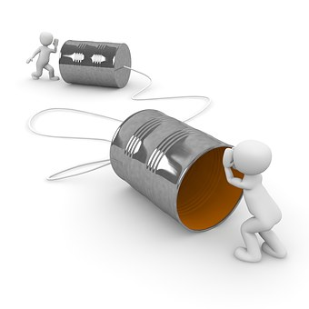
Anne Baba Çocuk Etkili İletişim
İletişim Nedir?
İletişim genel olarak bir mesaj alışverişidir.
İletişim, bir kişiden (kaynak) diğer kişi veya kişilere (alıcı) bir kanal aracılığıyla bilgi aktarım süresidir.

Slide 4
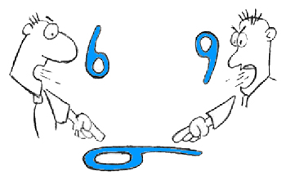
Anne Baba Çocuk Etkili İletişim
İletişim Hatası
Örneğin; telefonda verdiğimiz mesaja beden dilimiz ve mimiklerimiz eşlik etmediği için alıcının farklı tepki doğurmasına neden olabilir.
Ya da bir çocukla konuşurken yetişkinlerle konuşur gibi karmaşık ya da akademik bir dil kullanınca anlaşılmaz olur ve sağlıklı bir iletişim kurulmaz.

Slide 5
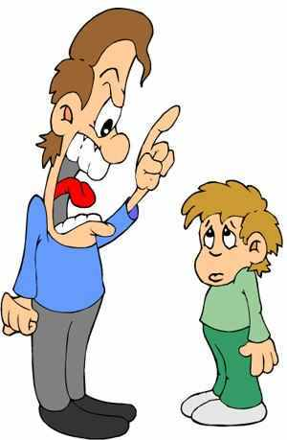
Anne Baba Çocuk Etkili İletişim
Bireyler kendi aralarında iletişim kurarken bilinçli yada farkında olmadan bir takım çatışmalar yaratacak tavırda ifadeler kullanırlar.
Bunlar;
Emir vermek
Öğüt vermek
Alaycı ifadeler kullanmak
Yargılamak
Sorgulamak vb.

Slide 6
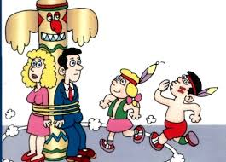
Anne Baba Çocuk Etkili İletişim
Anne-Baba İletişim Tarzları
Özgürlükçü ve izin verici anne babalar
Pasif anne-babalar
Otoriter anne-babalar
İlgili ve demokratik anne-babalar

Slide 7
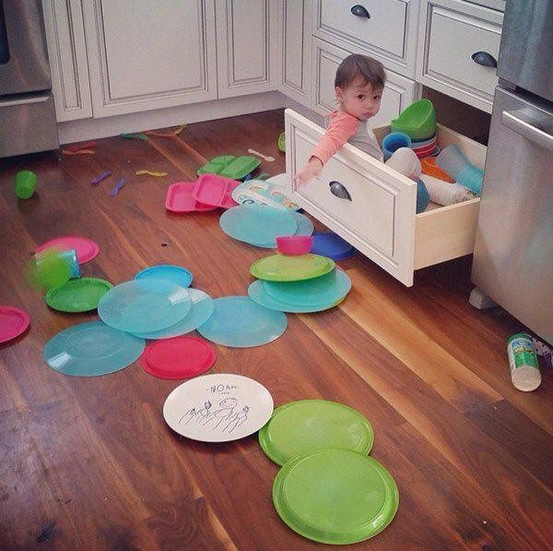
Anne Baba Çocuk Etkili İletişim
Özgürlükçü, İzin Verici Anne Babalar
Çocuklarının davranışı karşısında Hayır diyemeyen ebeveyn tutumu.
Çocuğun davranışları karşısında "ilgisiz ve kayıtsız" davranışlar sergileyen anne babadır. Onlar için çocuğun varlığı ve yokluğu belli değildir.
Bu durumu çocuğa hissettirecek düzeyde yaparlar.
Çocuk çekingen yada agresif özellikler taşıyabilir

Slide 8
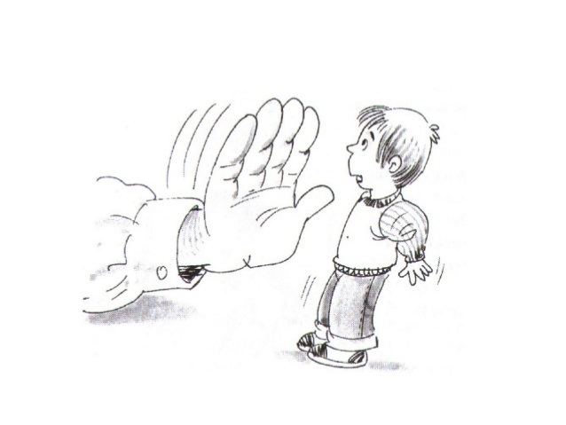
Anne Baba Çocuk Etkili İletişim
Otoriter Anne Baba Tutumu
Otoriter ebeveynler itaate değer verirler. Onlara göre hayatın nasıl yaşanacağı kurallarla kontrol edilir, her şey önceden şekillendirilir.
Çocuk ceza almaktan korktuğu için itaat etmeyi öğrenir.
Yetişkin döneminde kendi başına hareket edemez halegelirler.

Slide 9
Anne Baba Çocuk Etkili İletişim
İlgili ve Demokratik Anne Baba Tutumu
Çocuğun sorumluluk alması eğitimin öncelikleri arasındadır. Bu nedenle de çocuğa seçim yapması sağlanan pek çok fırsat sunulur ve yaptığı seçimlerin sonuçlarını yaşarken de ihtiyacı olan rehberlik verilir.
Bunları yaparken de bir takım kurallar belirlemeyi ihmal etmezler. Gerekli durumlarda çocukla beraber kural belirlerler.
Bu şekilde eğitilen çocuk, sorumluluk duygusu geliştirir, daha mantıklı seçimler yapar, değişikliklere ayak uydurur ve kendine güveni gelir.

Slide 10
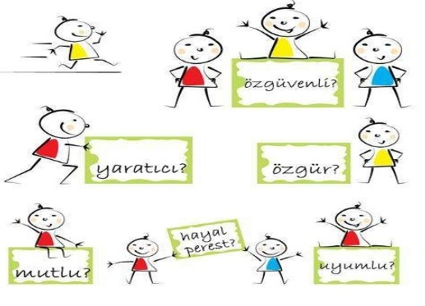
Anne Baba Çocuk Etkili İletişim
İlgili ve Demokratik Anne Baba Tutumu
İlgili ve demokratik anne baba tutumu sergileyen ailenin çocukları; özgüvenli, yaratıcı, uyumlu, mutlu vb. kişilik özellikleri taşır.

Slide 11
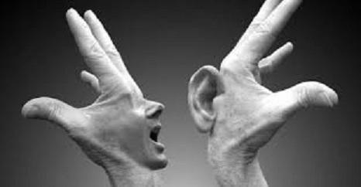
Anne Baba Çocuk Etkili İletişim
Etkili İletişim İçin Dikkat Edilmesi Gereken Kurallar
Dinleme becerisi
Ben sen dili
Beden dilini etkili kullanma

Slide 12
Güzel Konuşmak İçin Tek Bir Yol Vardır, Dinlemeyi Öğrenmek.
Cristhoper Morley

Slide 13
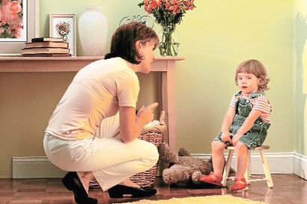
Anne Baba Çocuk Etkili İletişim
Dinleme Becerisi
Etkili başarılı bir iletişim kurmanın en önemli öğesidir. Çocuğun kendisini önemli ve anlaşılabilir hissetmesi için önemlidir.
Dinleme olayını başarmak için yüz yüze iletişim en önemli unsurdur bu noktada beden dilide önem taşıyor.

Slide 14
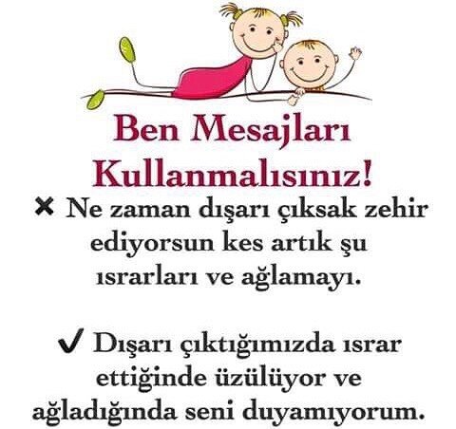
Anne Baba Çocuk Etkili İletişim
Ben Dili - Sen Dili
Çocuğun kabul edilemeyen davranışları karşısında, suçlayıcı, yargılayıcı, değerlendirici, eleştirici mesajları içeren dile “sen dili” denir.
Sen dili çocuklara kendilerini suçlu hissettirir.

Slide 15
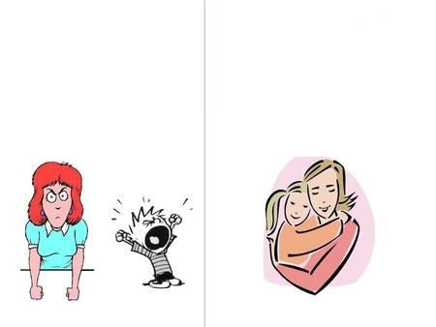
Anne Baba Çocuk Etkili İletişim
Ben Dili
Ben dili paylaşımcı, iletişimci ve çocukların hoşuna giden bir dildir. Bu dil güven verir ve özgüveni artırır.
Çocukları cesaretlendirir, motive eder ve arzu edilen davranışları yapmaya teşvik eder.

Slide 16
Anne Baba Çocuk Etkili İletişim
Beden Dili
Kişiler arası iletişim sadece konuşmanın ötesinde bir şeydir.
Yüz ve mimik ifadelerimiz, bakış ve göz teması kurmamız, el, kol ve baş hareketlerimiz, oturuş ve ayakta duruş sırasındaki bedenin durumu ve kurduğumuz fiziksel temaslar karşımızdaki bireye mesaj verir.

Slide 17
Anne Baba Çocuk Etkili İletişim
Anne Babalara Çocuklarıyla Sağlıklı İletişim Kurmak İçin Öneriler
Çocuğunuzla ilgilendiğinizi, ihtiyacı olduğunda yanında olduğunuzu ona yardım edeceğinizi bilmesini sağlayın.
Konuşmak için kimsenin olmadığı, sakin bir yer seçerek, konuşmalarınızı özel tutun.
Başka insanların önünde utandırıp güç duruma düşürecek şekilde konuşmayın.
Salak, geri zekâlı, tembel, yaramaz gibi aşağılayıcı sözler kullanmayın.

Slide 18
Anne Baba Çocuk Etkili İletişim
Anne Babalara Çocuklarıyla Sağlıklı İletişim Kurmak İçin Öneriler
Çok sinirliyseniz, yorgunsanız konuşmanızı erteleyerek daha sonra yapınız Çocuğunuz sizinle konuşmak istediği zaman televizyonu kapatın, gazeteyi elinizden bırakın, telefon görüşmesi yapmaktan kaçının.
Çocuğunuzun tepesinden konuşmayın, onun düzeyine inerek göz teması kurun.
Çocuğun olumsuz bir davranışını düzeltirken “sen” mesajı yerine “ben” mesajı verin.
Olayların nedenini sormayın, ne olduğunu sorun.

Slide 19
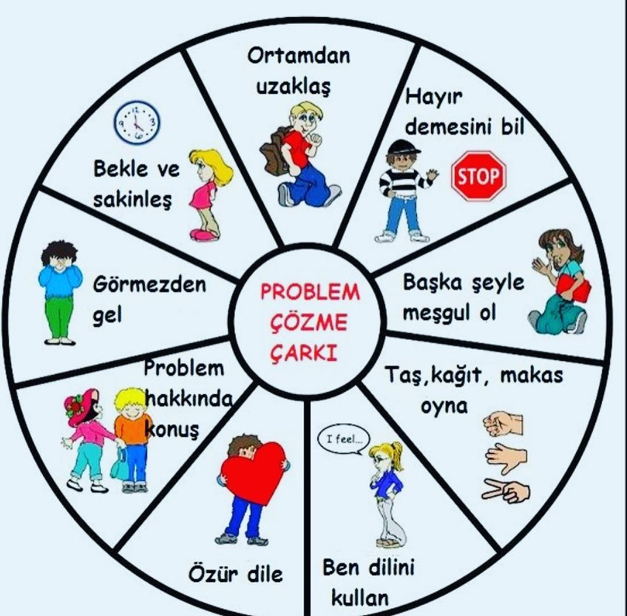

Slide 20
TEŞEKKÜRLER

